Slide 1
এই স্লাইডটি সন্মানিত শিক্ষকবৃন্দের জন্য
স্লাইডটি হাইড করে রাখা হয়েছে। F-5 চেপে শুরু
করলে হাইড স্লাইডগুলো দেখা যাবে না। এই পাঠটি শ্রেণিকক্ষে উপস্থাপনের সময় প্রয়োজনীয় পরামর্শ
প্রতিটি স্লাইডের নিচে নোট আকারে সংযোজন করা হয়েছে। শ্রেণিতে কনটেন্টটি দ্বারা পাঠ উপস্থাপনের
পূর্বে পাঠ্য বইয়ের নির্ধারিত পাঠের সাথে মিলিয়ে
নিতে এবং কাজের/সমস্যার সমাধান শ্রেণিতে উপস্থাপনের আগে তৈরি করে নিতে সবিনয়
অনুরোধ করা হলো।

Slide 2
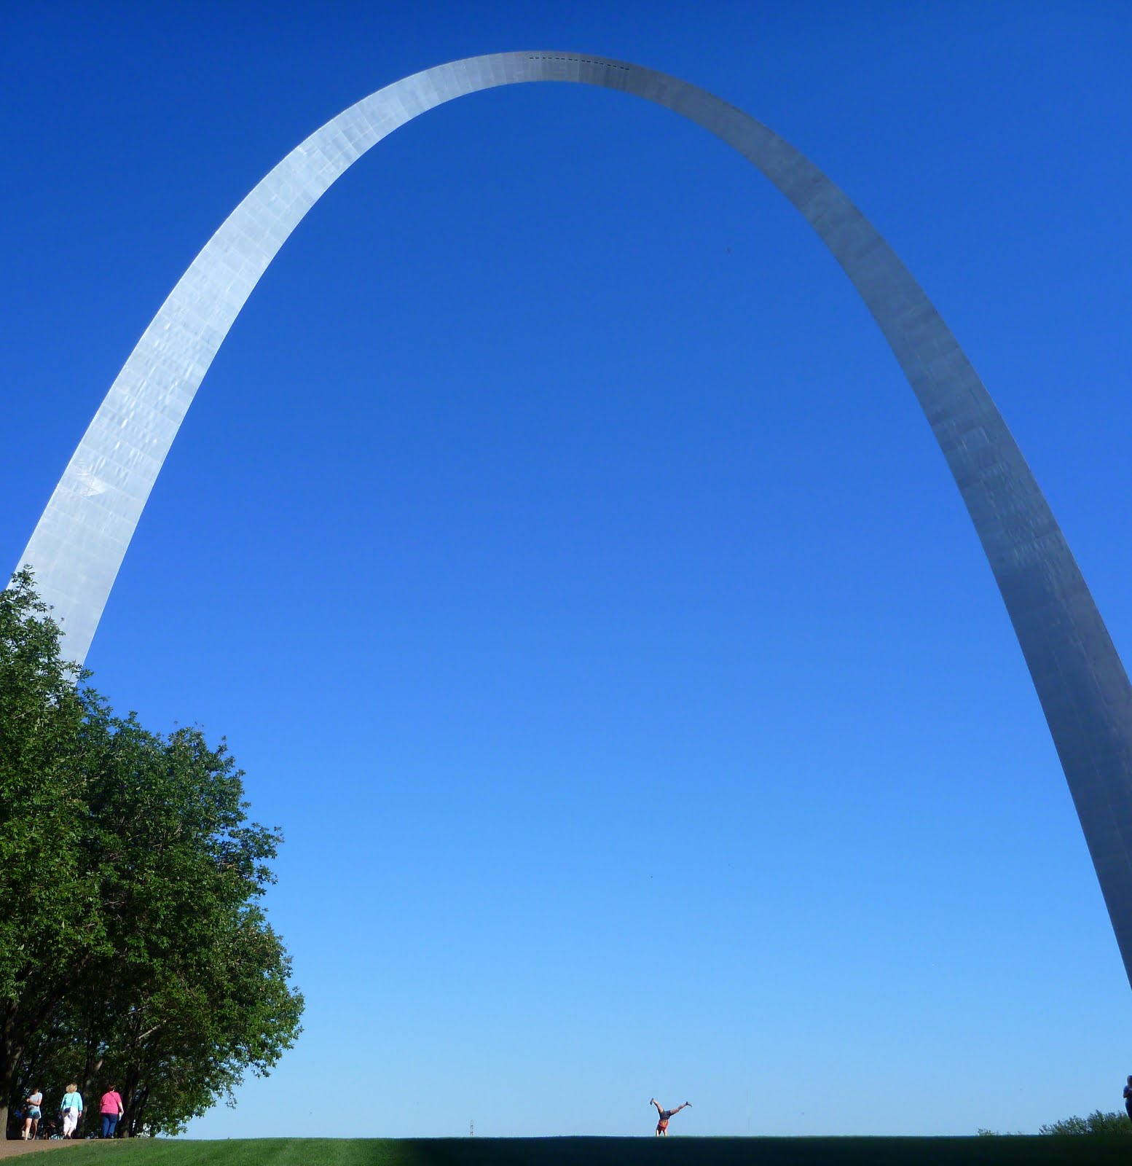
স্বাগতম
Notes:
সকলকে স্বাগতম জানিয়ে আজকের শ্রেণির কার্যক্রম শূরু করা যেতে পারে।

Slide 3
দেবদাস কর্মকার
সিনিয়র শিক্ষক
নিউ মডেল বহুমুখী উচ্চ বিদ্যালয়
রাসেল স্কয়ার, শুক্রাবাদ, ঢাকা—১২০৭
মোবাইল: ০১৭১৫০১৬১৫৬
Email : debdaskrmkr@yahoo.com
শ্রেণি: নবম ⊗ বিষয়: পদার্থ বিজ্ঞান
অধ্যায়: ষষ্ঠ (বস্তুর উপর তাপের প্রভাব)
বিষয়বস্তু: কঠিন পদার্থের প্রসারন
সময়: ৪৫ মিনিট
Notes:
স্লাইদটি হাইড করে রাখা হয়েছে।

Slide 4

ভিডিওটি দেখি
Notes:
নীচে ক্লিক করে ভিডিওটি দেখি।ভিডিওতে কী কী উপকরন দেখা গেল? পরীক্ষাটি পর্যবেক্ষন করে কী সিদ্ধান্তে উপনীত হলে?

Slide 5


কঠিন পদার্থের প্রসারণ
তাপশক্তি প্রয়োগ করায় লোহার দণ্ডের দৈর্ঘ্য বৃদ্ধি পেয়েছে।
তাপ অপসারণে দণ্ডের দৈর্ঘ্য সংকুচিত হয়েছে।
Notes:
চিত্রে কী দেখতে পাই? লোহার দন্ডে কী প্রয়োগ করা হল? লোহার দন্ডের কী পরিবর্তন হল? তাপ অপসারনে লোহার দন্ডের কী পরিবর্তন হল? আজকের পাঠ ঘোষণা।

Slide 6
শিখনফল
এই পাঠ থেকে শিক্ষার্থীরা-
১। কঠিন পদার্থের তাপীয় প্রসারণ ব্যাখ্যা করতে পারবে;
২। কঠিন পদার্থের দৈর্ঘ্য প্রসারণ ব্যাখ্যা করতে পারবে;
৩। কঠিন পদার্থের ক্ষেত্রফল প্রসারণ ব্যাখ্যা করতে পারবে;
৪। কঠিন পদার্থের আয়তণ প্রসারণ ব্যাখ্যা করতে পারবে;
৫। প্রসারণসৃষ্ট গাণিতিক সমস্যার সমাধান করতে পারবে।
Notes:
স্লাইডটি হাইদ করে রাখা যেতে পারে অথবা দেখানো যেতে পারে।

Slide 7
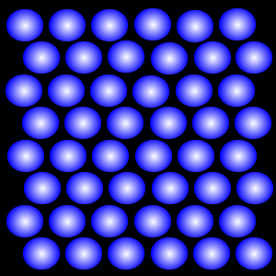

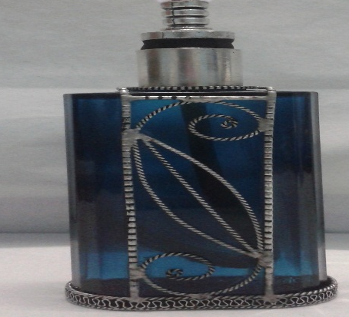
লোহার দণ্ডের দৈর্ঘ্য প্রসারিত হয়েছে
লোহার দন্ড
তাপ প্রয়োগ করা হলো
তাপ প্রয়োগে কঠিন পদার্থের অণুগুলো বর্ধিত শক্তিতে স্পন্দিত হয়
Notes:
এটি কী? এটি কী পদার্থ? এর অণুগুলো কী অবস্থায় থাকে? লোলোহার দন্ডে কী প্রয়োগ করা হল? তাপ প্রয়োগে দন্ডের অণুগুলোর কী পরিবর্তিন হয়? দন্ডের কী পরিবর্তন হল?

Slide 8
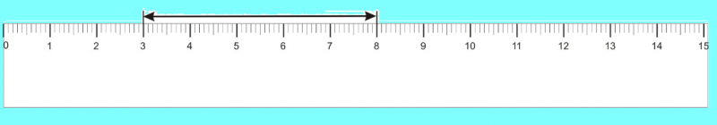
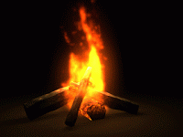
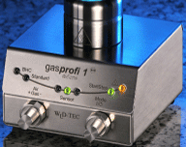
তামার দণ্ড
তাপের প্রভাবে কঠিন পদার্থের দৈর্ঘ্য প্রসারণ ও সংকোচন ঘটে।
Notes:
চিত্রে কী দেখা যাচ্ছে? দন্ডটির দৈর্ঘ্য কত? দন্ডে কী প্রয়োগ করা হল? এখন দন্ডের দৈর্ঘ্য কত? তাপ সরিয়ে নিলে দন্ডের কী পরিবর্তন হল? তাপের প্রভাবে কঠিন পদার্থের দৈর্ঘ্যের কী পরিবর্তন হয়?

Slide 9
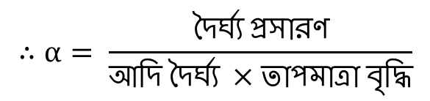
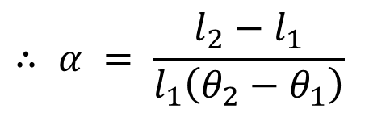
এলুমিনিয়াম দণ্ড
l₁ = আদি দৈর্ঘ্য
Ө₁
l₁
l₂ = শেষ দৈর্ঘ্য
Ө₁ = আদি তাপমাত্রা
Ө₂ = শেষ তাপমাত্রা
দৈর্ঘ্য বৃদ্ধি = l₂ – l₁
তাপমাত্রা বৃদ্ধি = Ө₂ – Ө₁
Ө₂
l₂
α =দৈর্ঘ্য প্রসারণ সহগ
$$∴ α = \frac{l_{2}−l_{1}}{l_{1}\left(θ_{2}−θ_{1}\right)}$$
$$∴α= \frac{দৈর্ঘ্য প্রসারণ}{আদি দৈর্ঘ্য ×তাপমাত্রা বৃদ্ধি}$$
1m দৈর্ঘ্যের কোন কঠিন পদার্থের দণ্ডের তাপমাত্রা 1K বৃদ্ধির ফলে যতটুকু দৈর্ঘ্য
বৃদ্ধি পায় তাকে ঐ দন্ডের উপাদানের দৈর্ঘ্য প্রসারণ সহগ বলে।
Notes:
চিত্রের দন্ডটি কীসের? দন্ডে কী প্রয়োগ করা হল? দন্ডের কী পরিবর্তন হল? তাপমাত্রার পার্থক্য কত? দন্ডটির দৈর্ঘ্যের পার্থক্য কত? দৈর্ঘ্য প্রসারন সহগ কত? দৈর্ঘ্য প্রসারন সহগ কাকে বলে?

Slide 10

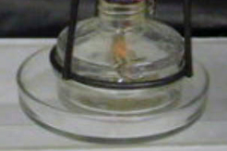
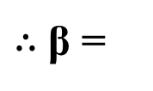
তাপমাত্রা =ϴ₁
ক্ষেত্রফল = A₂
তাপমাত্রা-ϴ₁
ক্ষেত্রফল = A₁
লোহার পাত
A₁= আদি ক্ষেত্রফল
তাপমাত্রা বৃদ্ধি = Ө₂–Ө₁
A₂ = শেষ ক্ষেত্রফল
β = ক্ষেত্র প্রসারণ সহগ
θ₁ = আদি তাপমাত্রা
A₂ – A₁
θ₂= শেষ তাপমাত্রা
$∴$β =
ক্ষেত্রফল বৃদ্ধি=A₂–A₁
A₁(Ө₂ – Ө₁)
1m² ক্ষেত্রফলের কোন কঠিন পদার্থের তাপমাত্রা 1K বৃদ্ধির ফলে যতটুকু ক্ষেত্রফল
বৃদ্ধি পায় তাকে ঐ পদার্থের উপাদানের ক্ষেত্র প্রসারণ সহগ বলে।

Slide 11
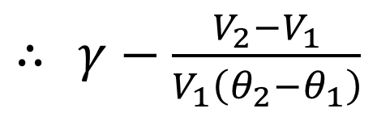
ধাতব ঘনবস্তু
ϴ₂
A₂
ϴ₁
A₁
ϴ₂
A₂
V₁ = আদি আয়তন
আয়তন বৃদ্ধি = V₂ – V₁
তাপমাত্রা বৃদ্ধি = Ө₂ – Ө₁
$∴$ $γ−\frac{V_{2}−V_{1}}{V_{1}\left(θ_{2}−θ_{1}\right)}$
V₂ = শেষ আয়তন
Ө₁= আদি তাপমাত্রা
γ=আয়তন প্রসারণ সহগ
আয়তন বৃদ্ধি
Ө₂= শেষ তাপমাত্রা
γ =
আদি আয়তন×তাপমাত্রা বৃদ্ধি
1m² আয়তনের কোন কঠিন পদার্থের তাপমাত্রা 1k বৃদ্ধির ফলে যতটুকু আয়তন
বৃদ্ধি পায় তাকে ঐ পদার্থের উপাদানের আয়তন প্রসারণ সহগ বলে।
Notes:
চিত্রের ক্ষেত্রটি কীসের? ক্ষেত্রে কী প্রয়োগ করা হল? ক্ষেত্রের কী পরিবর্তন হল? তাপমাত্রার পার্থক্য কত? আয়তনের পার্থক্য কত? আয়তন প্রসারন সহগ কত? আয়তন প্রসারন সহগ কাকে বলে?

Slide 12
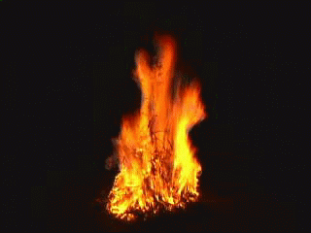
α , Β এবং γ এর মধ্যে সম্পর্ক কী?
L
V=L³
A=L²
β = 2α এবং γ = 3α
Notes:
শিক্ষার্থীদের দ্বারা বোর্ডে দৈর্ঘ্য প্রসারন সহগের গাণিতিক প্রকাশের মাধ্যমে সহগগুলোর মধ্যে সম্পর্ক নির্ণয়ে সহায়তা করা যেতে পারে।

Slide 13
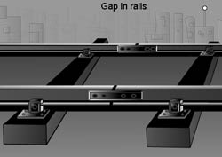
দলীয় কাজ
রেল লাইনে দুটি লোহার বারের মিলিত স্থানে ফাঁক রাখা হয় কেন?
Notes:
প্রত্যেক দলের উপস্থাপন শেষে সঠিক উত্তর শিক্ষক শিক্ষার্থীদের দ্বারা বোর্ডে লিখতে সহায়তা করা যেতে পারে।

Slide 14

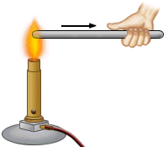
মূল্যায়ন
১। লোহার দণ্ডগুলো সংকুচিত হচ্ছে কেন?
তাপ অপসারণ হচ্ছে বলে।
২। লোহার অণুগুলোর কী পরিবর্তন হয়েছে?
অণুগুলোর গতিশক্তি কমে গিয়েছে।
৩। তাপে কীসের পরিবর্তন হচ্ছে?
তাপে তাপমাত্রার পরিবর্তন হচ্ছে।
৪। তাপে দণ্ডের কী পরিবর্তন হচ্ছে?
তাপে দণ্ডের দৈর্ঘ্য বৃদ্ধি হচ্ছে।
Notes:
সময়-৫ মিনিট।

Slide 15
বাড়ির কাজ
১। 20⁰C তাপমাত্রায় একটি ইস্পাতের দণ্ডের দৈর্ঘ্য 100m ।
50⁰C তাপমাত্রায় এর দৈর্ঘ্য 100.033m হলো।
ক. দৈর্ঘ্য প্রসারণ সহগ কী ?
খ. কঠিন পদার্থের ক্ষেত্র ও আয়তন প্রসারণের সম্পর্ক ব্যাখ্যা কর।
গ. উক্ত ইস্পাতের দৈর্ঘ্য প্রসারণ-সহগ নির্ণয় কর।
ঘ. তাপমাত্রা বৃদ্ধির সাথে ইস্পাতের দৈর্ঘ্য প্রসারণ ঘটে-বিশ্লেষণ কর।
Notes:
সমস্যাটি সঠিকভাবে সমাধানের জন্য সহায়ক নির্দেশনা দেওয়া যেতে পারে।

Slide 16

ধন্যবাদ
Notes:
ধন্যবাদ জানিয়ে আজকের শ্রেণি কার্যক্রম শেষ করা যেতে পারে।

Slide 17
কৃতজ্ঞতা স্বীকার
শিক্ষা মন্ত্রণালয়, মাউশি, এনসিটিবি ও এটুআই-এর সংশ্লিষ্ট কর্মকর্তাবৃন্দ
এবং কন্টেন্ট সম্পাদক হিসেবে যাঁদের নির্দেশনা, পরামর্শ ও তত্ত্বাবধানে এই মডেল কন্টেন্ট সমৃদ্ধ হয়েছে তারা হলেন-
জনাব মোঃ সামসুদ্দিন আহমেদ, শিক্ষক প্রশিক্ষক,
টিটিসি, কুমিল্লা

